Slide 1



Information Technology Video Developer Network
http://itvdn.com
Информационный видеосервис для разработчиков программного обеспечения
REACT ADVANCED

Slide 2


React Advanced
Автор курса
https://ua.linkedin.com/in/fnnzzz
https://github.com/fnnzzz
Vlad Feninets
front-end developer at rabota.ua
ITVDN
Information Technology Video Developer Network http://itvdn.com

Slide 3
React Advanced
Ретроспектива:
Создание Reducer
function reducer(state = [‘Alex’, ‘Greg’], action) {
return state
}
Создаем Store
const Store = createStore(reducer)
ITVDN
Information Technology Video Developer Network http://itvdn.com

Slide 4
React Advanced
Ретроспектива:
Подключаем Redux (Provider)
<Provider store={createdStore}>
<Header />
<Content />
<Footer />
</Prodiver>
Подключаем Redux (Connect)
class SmartComponent extends Component { … }
export default connect(mapStateToProps, mapDispatchToProps)(SmartComponent )
ITVDN
Information Technology Video Developer Network http://itvdn.com

Slide 5
React Advanced
Ретроспектива:
ActionCreators
function addNewUser(name) {
return {
type: “ADD_NEW_USER”,
name
}
}
Изменение State
function reducer(state = init, action) {
if( action.type === ‘ADD_NEW_USER’ ) {
return state.concat(name)
/*
or return […state, name]
or lodash -> return _.concat(state, name)
*/
}
return state
}
ITVDN
Information Technology Video Developer Network http://itvdn.com

Slide 6
React Advanced
Ретроспектива:
combineReducers
const globalReducer = combineReducers({
messages,
users,
profile
})
ITVDN
Information Technology Video Developer Network http://itvdn.com

Slide 7
React Advanced
Ретроспектива:
Middleware
function loggerMw(store) {
return function(next) {
return function(action) {
console.log(‘action: ’, action)
let result = next(action)
console.log(‘new state: ‘, store.getState())
return result
}
}
}
ITVDN
Information Technology Video Developer Network http://itvdn.com

Slide 8
React Advanced
Ретроспектива:
redux-thunk
function addNewUser(name) {
return function(dispatch) {
dispatch({type: 'ADD_NEW_USER', name})
dispatch({type: 'NEW_MESSAGE', author: name, text: 'Hello!‘})
}
}
ITVDN
Information Technology Video Developer Network http://itvdn.com

Slide 9
React Advanced
Ретроспектива:
Комбинирование middleware
const store = createStore(
rootReducer,
applyMiddleware(reduxThunk, loggerMiddleware, anotherMiddleware)
)
ITVDN
Information Technology Video Developer Network http://itvdn.com

Slide 10
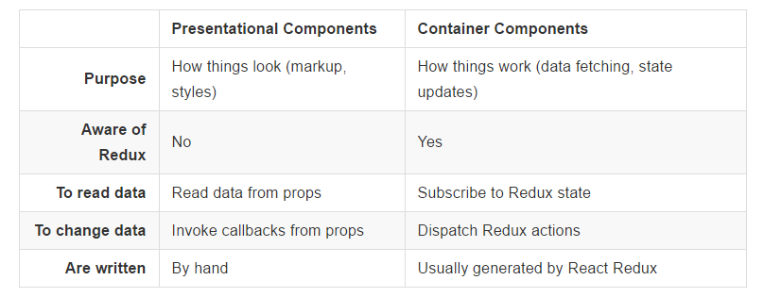
React Advanced
Smart and Dumb components
Dumb
Smart
ITVDN
Information Technology Video Developer Network http://itvdn.com

Slide 11

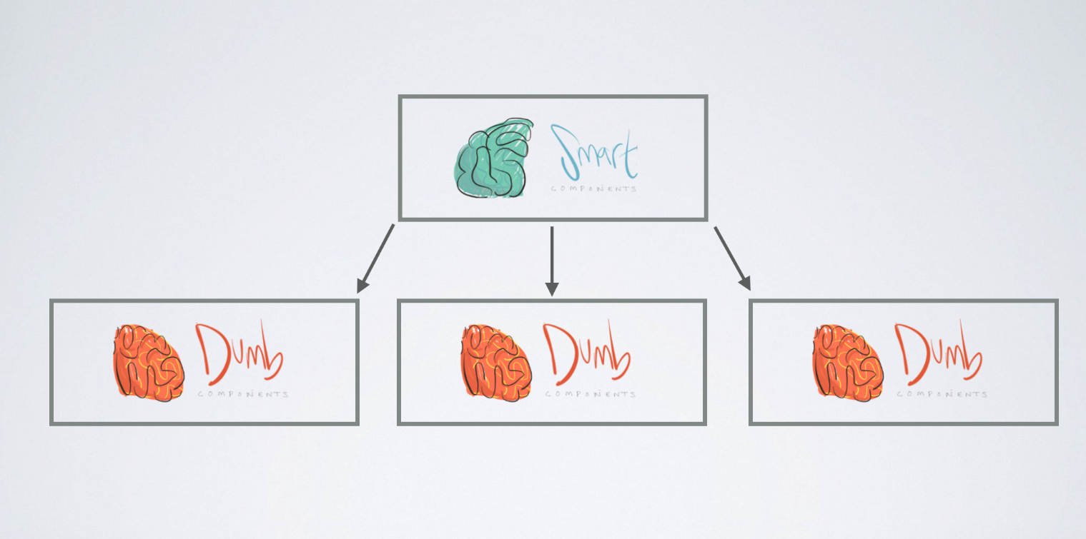
React Advanced
Smart and Dumb components
Redux State
ITVDN
Information Technology Video Developer Network http://itvdn.com

Slide 12
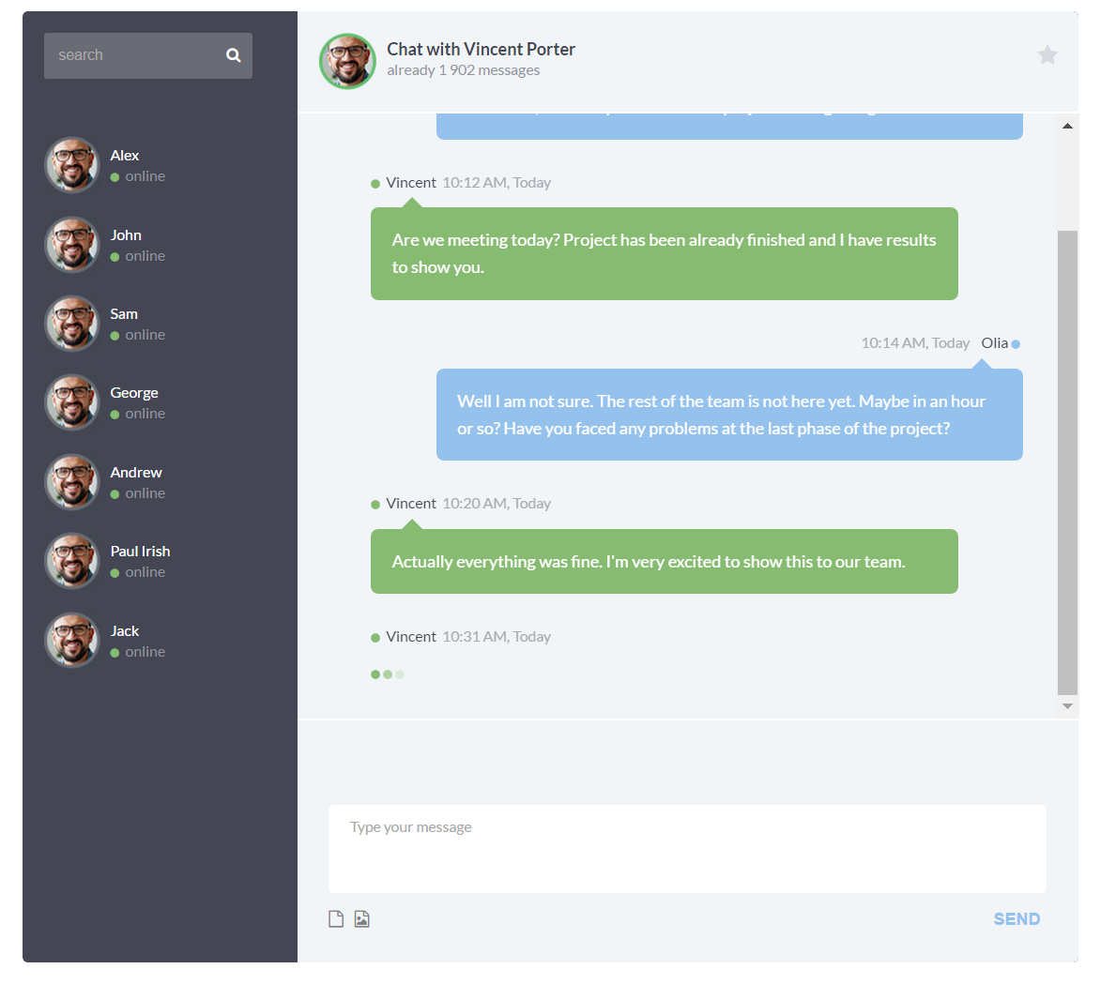
React Advanced
Smart and Dumb components
ITVDN
Information Technology Video Developer Network http://itvdn.com

Slide 13
React Advanced
Smart and Dumb components
ITVDN
Information Technology Video Developer Network http://itvdn.com

Slide 14


Смотрите наши уроки в видео формате
ITVDN.com
Посмотрите этот урок в видео формате на образовательном портале ITVDN.com
для закрепления пройденного материала.
Все курсы записаны сертифицированными тренерами, которые работают в учебном центре CyberBionic Systematics
ITVDN
Information Technology Video Developer Network http://itvdn.com

Slide 15


Проверка знаний
TestProvider.com
TestProvider – это online сервис проверки знаний по информационным технологиям. С его помощью Вы можете оценить Ваш уровень и выявить слабые места. Он будет полезен как в процессе изучения технологии, так и общей оценки знаний IT специалиста.
После каждого урока проходите тестирование для проверки знаний на TestProvider.com
Успешное прохождение финального тестирования позволит Вам получить соответствующий Сертификат.
ITVDN
Information Technology Video Developer Network http://itvdn.com

Slide 16
Разработка GUI на C# под Android
Q&A
ITVDN
Information Technology Video Developer Network http://itvdn.com

Slide 17
Информационный видеосервис для разработчиков программного обеспечения
ITVDN
Information Technology Video Developer Network http://itvdn.com

